Slide 1

MySQL专题

Slide 2
MySQL
MySQL简介
MySQL安装
MySQL管理
MySQL安全
MySQL的Java编程

Slide 3
MySQL的历史
MySQL是一个关系数据库管理系统 (RDBMS)
MySQL的历史
1979年，Michael Widenius (又名Monty) 开发了一个内部数据库工具，称为UNIREG，用来管理数据库
UNIREG是一个终端接口建立程序，它使用一个底层连接以连接一个带有索引的ISAM库
1994年，瑞典公司TcX开始开发基于Web的应用，并用UNIREG提供支持
TcX在UNIREG的基础上进行创建，并通过在系统中加入API来充分利用大量增长的第三方mSQL实用程序

Slide 4
MySQL的历史
1995年5月，TcX拥有了一个适合其内部需要的数据库：MySQL 3.11
MySQL遵循GPL (通用公共许可证) 发行了MySQL
TcX后来发展成为MySQL AB公司，加强了对MySQL开发和支持的商业控制
http://www.mysql.com/
2008年，Sun以10亿美元收购MySQL
2009年，Oracle以74亿美元收购Sun
MySQL的年营收为2亿美元 (全球市场150亿美元)
很多新兴网络应用采用，特别是Facebook等热门社交网站
Oracle高端数据库市场，MySQL低端市场

Slide 5
MySQL创始人寻求中国帮助
亲爱的拯救MySQL的中国签名支持者，
欧盟可能无法拯救MySQL, 中国和俄罗斯可能是拯救MySQL的希望之所在。中国拥有强大、独立以及自信的反垄断主管机关，因此，我本人在此请求您的帮助。对于您在http://www.helpmysql.org/的签名，我们深表感谢。如果可以的话，我们需要您的进一步帮助：
……

Slide 6
MySQL的特性
开放性 (跨平台)
应用支持 (为几乎任何编程语言提供API)
跨数据库连接
外连接支持
国际化 (支持几种不同的字符集)
廉价而且快速
与其他免费的数据库引擎相比，性能遥遥领先
与商业数据库相比，支持的特性并无多大差别
MySQL擅长大量读操作的数据库

Slide 7
MySQL
MySQL简介
MySQL安装
MySQL管理
MySQL安全
MySQL的Java编程

Slide 8
MySQL的安装
MySQL Community Server
最新版本为5.5.19，常用5.0.x以及5.1.x
Linux需要安装server和client两个rpm包
MySQL Enterprise Edition
MySQL Cluster & Cluster CGE
MySQL Workbench (GUI Tool)
早期为Administrator和Query Browser，相对易用
MySQL Connectors

Slide 9
安装源代码产品还是二进制产品
安装二进制版本，即操作者使用经MySQL开发商编译过的版本进行安装
容易、快速
rpm -i MySQL-5.x.rpm MySQL-client-5.x.rpm
安装源代码版本，即操作者自己编译MySQL源代码并进行安装
./configure make make install

Slide 10
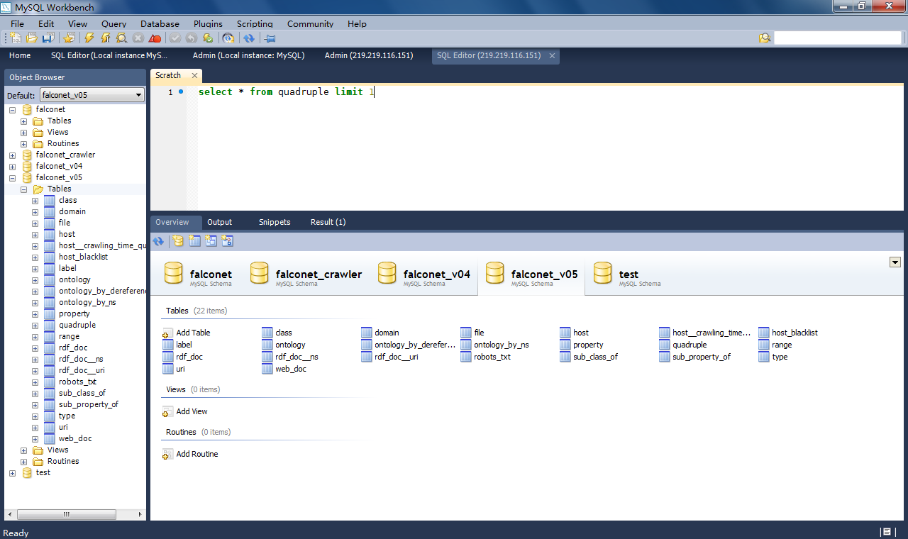
MySQL Workbench

Slide 11
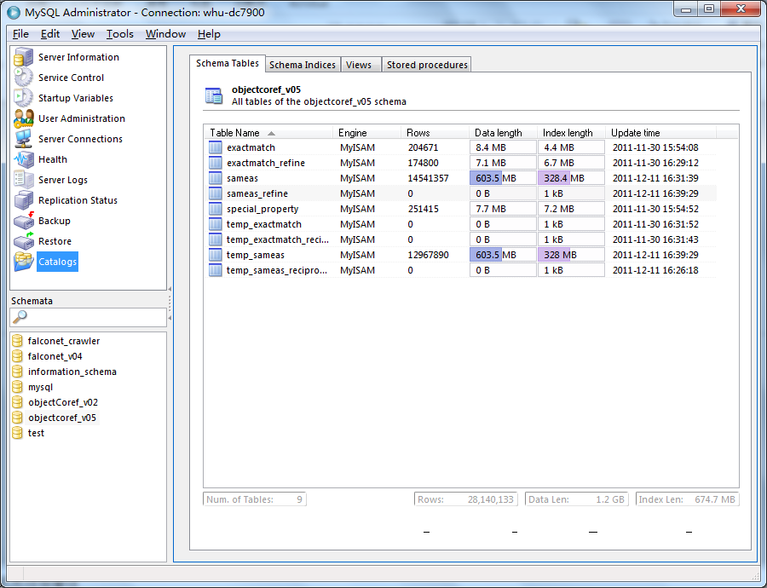
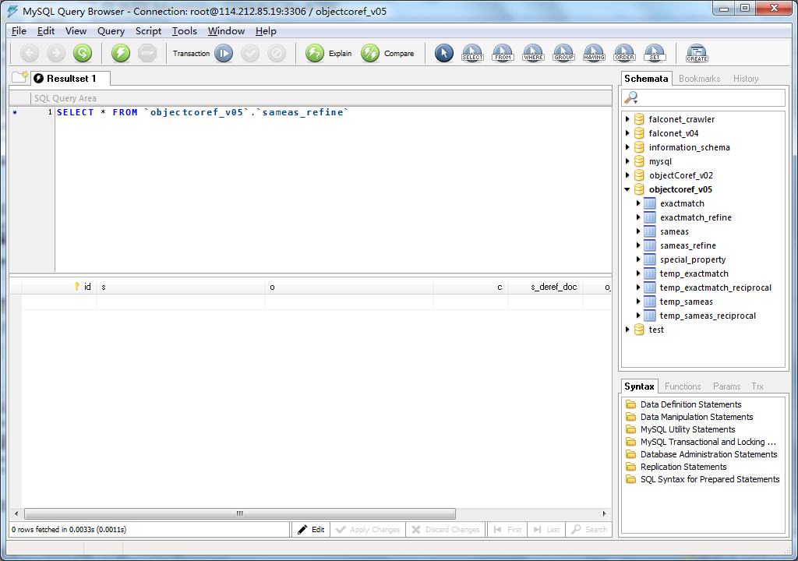
Administrator & Query Browser

Slide 12
在相同机器上安装多个MySQL
操作者很少会需要在相同的机器上运行多个MySQL服务器，这不会带来任何性能的增长，并且几乎没有操作者会允许多版本的服务器访问相同的数据
在大多数系统中，默认的配置是端口3306和/tmp/mysql.sock
可以在配置文件中改变默认的端口和TCP/IP设置
socket = /tmp/mysql2.sock port = 3307

Slide 13
RAID
RAID 0
有时候被称为条带化 (striping)
RAID 1
也称镜像 (mirroring)
RAID 5
进行条带化，也条带化错误纠正数据
RAID 10 & RAID 0+1
RAID 0+1在性能要求高于可靠性要求时选用，RAID 10在可靠性的要求高于性能的要求时选用

Slide 14
安装中的常见问题
Can't connect to local MySQL server through socket '/var/lib/mysql/mysql.sock'
mysql -u root -p -S /var/lib/mysql/mysql.sock
Can't open and lock privilege tables: Table 'mysql.host' doesn't exist
mysql_install_db --user=mysql
通常在/usr/bin下面

Slide 15
MySQL
MySQL简介
MySQL安装
MySQL管理
MySQL安全
MySQL的Java编程

Slide 16
MySQL的启动和停止
创建user : group = mysql : mysql
mysql_install_db
创建MySQL许可表，有时需要用到这个命令
修改chown, chgrp
MySQL启动：safe_mysqld &
MySQL停止：mysqladmin -u root -p shutdown
MySQL连接：mysql -u root -p

Slide 17
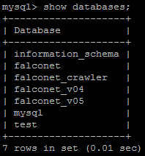
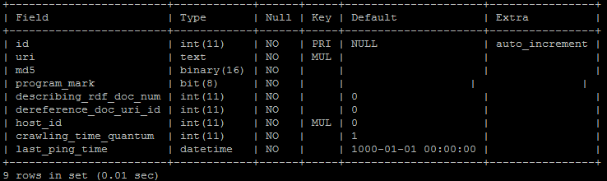
MySQL的命令
SHOW DATABASES;
USE db;
SHOW TABLES;
DESCRIBE tbl;
USE tbl;

Slide 18
MySQL存储引擎
MyISAM：默认的MySQL插件式存储引擎，它是在Web、数据仓储和其他应用环境下最常使用的存储引擎之一
InnoDB：用于事务处理应用程序，具有众多特性，包括ACID事务支持
BDB：可替代InnoDB的事务引擎，支持COMMIT、ROLLBACK和其他事务特性
Memory：将所有数据保存在RAM中，在需要快速查找引用和其他类似数据的环境下，可提供极快的访问
Merge：允许MySQL DBA或开发人员将一系列等同的MyISAM表以逻辑方式组合在一起，并作为1个对象引用它们。对于诸如数据仓储等VLDB环境十分适合
Archive：为大量很少引用的历史、归档、或安全审计信息的存储和检索提供了完美的解决方案
Federated：能够将多个分离的MySQL服务器链接起来，从多个物理服务器创建一个逻辑数据库。十分适合于分布式环境或数据集市环境
Cluster/NDB：MySQL的簇式数据库引擎，尤其适合于具有高性能查找要求的应用程序，这类查找需求还要求具有最高的正常工作时间和可用性
Other：其他存储引擎包括CSV（引用由逗号隔开的用作数据库表的文件），Blackhole（用于临时禁止对数据库的应用程序输入），以及Example引擎（可为快速创建定制的插件式存储引擎提供帮助）

Slide 19
表类型
事务安全的：InnoDB
COMMIT和ROLLBACK
使用记录级的锁定
MyISAM整个表锁定
如果有大量的插入和更新，选择InnoDB；如果执行大量的SELECT，则MyISAM是更好的选择
MySQL在默认的数据目录中创建ibdata1
将表作为文件，所有的表和索引都存在表空间
不安全的：MyISAM
数据文件扩展名.MYD 索引的扩展名.MYI
静态表：有固定的长度
很快、易缓存、易重建、磁盘占用大，不必重组
动态表：列不同的长度
磁盘占用少、常维护、难重建
压缩表：只读表类型
用于不会改变的存档

Slide 20
MySQL的数据类型
常用MySQL数据类型
INT、REAL、CHAR、VARCHAR、TEXT、DATE、TIME
数据类型 | 存储144个字符的字符串 | 存储30个字符的字符串 | 最大字符串长度
CHAR(150) | 150 | 150 | 255
VARCHAR(150) | 145 | 31 | 255
TINYTEXT(150) | 145 | 31 | 255
TEXT(150) | 146 | 32 | 65535
MEDIUMTEXT(150) | 147 | 33 | 16777215
LONGTEXT | 148 | 34 | 4294967295

Slide 21
MySQL的索引
MySQL按从左到右的顺序读取各列
例：INDEX index1 (name, rank, serial_num)
对name本身的索引，以及对name和rank的索引都是自动创建的
但是除非显式地创建，否则rank本身的索引以及对name和serial_num的索引并没有被创建

Slide 22
MySQL的高级特性
INSERT和LOAD DATA
LOAD DATA比INSERT要快20倍
在增加数据时禁用键值可以加快处理速度
INSERT LOW PRIORITY
导致插入操作失去强制性，并等到队列中不在有读查询为止
DELETE和TRUNCATE
DELETE：删除一条记录，对于一个大表，会非常慢
TRUNCATE：只删除不统计删除了多少行
truncate table_name

Slide 23
MySQL的高级特性
全文搜索 (InnoDB不能)
通过一个特殊的索引 (称为FULLTEXT索引) 引入对文本字段中的文本元素进行搜索的功能
基础
CREATE TABLE doc ( url VARCHAR(255) NOT NULL PRIMARY KEY, page_text TEXT NOT NULL, FULLTEXT(page_text)) ;
搜索
INSERT INTO doc VALUES (‘index.html’, ‘The page content.’) ;
SELECT url FROM doc WHERE MATCH (page_text) AGAINST (‘page’) ;

Slide 24
MySQL的高级特性
INFILE & OUTFILE
LOAD DATA LOCAL INFILE ‘books.dat’ INTO TABLE BOOK FIELDS TERMINATED BY ‘,’ ;
SELECT * INTO OUTFILE ‘books.dat’ FIELDS TERMINATED BY ‘,’ FROM BOOK ;

Slide 25
MySQL函数
日期函数
SELECT TO_DAYS(NOW()) – TO_DAYS(‘2000-12-31’);
SELECT DATA_FORMAT(‘1969-02-17’, ‘%W, %M %D, %Y’)
Monday, February 17th, 1969
字符串函数
LENGTH()：提供了指定字符串的字符数目
TRIM()：去除列中多余的空格
SOUNDEX()：将单词转换为其发音表示形式
表示字符串发音的方式，可以比较字符串是否有拼写错误
SOUNDEX(‘two’) → “TOOO”

Slide 26
MySQL的配置
MySQL的配置需要MySQL服务器进程、mysqld及其几个客户进程
在Unix系统中，MySQL按顺序在下列位置查找配置文件
在/etc/my.cnf文件：全局选项文件
在DATADIR/my.cnf文件：DATADIR是MySQL服务器保存其数据文件的目录，这个配置文件只应用于给定服务器的配置参数
在通过--defaults-extra-file=filename命令行选项指定的位置
在$HOME/.my.cnf文件，各用户特定的选项
Windows有附加的全局配置文件，而没有用户特定的配置文件
在Windows系统文件夹中的my.ini

Slide 27
my.cnf
my-huge.cnf
为MySQL提供了1G的专用内存的系统
my-large.cnf
为MySQL提供了至少512M的专用内存的系统
my-medium.cnf
为MySQL提供了至少32M的系统，或者机器中配置128MB内存，为多种应用提供服务
my-small.cnf
对于少于64M内存的系统，MySQL无法占用过多资源

Slide 28
MySQL配置文件的内容
# 这些选项用于所有客户 [client] password = my_password port = 3306 socket = /var/lib/mysql/mysql.sock
# 这些选项应用于mysqld服务器 [mysqld] port = 3306 socket = /var/lib/mysql/mysql.sock skip-grant-tables set-variable = max_allowed_package=1M

Slide 29
配置InnoDB表
为了让表InnoDB运行稳定，正确配置变量的要求比表MyISAM严格得多
innodb_data_file_path = /disk1/ibdata1:900M; /disk2/ibdata2:50M:autoextend
这里两个数据文件放置在不同的磁盘上
数据先被放在ibdata1中，直到达到900M的限定值
此后数据被放在ibdata2中，直到达到50M的限定值后，将自动以8M的程序块进行扩展
如果磁盘的物理空间又满了，可以手工追加，需重启服务器

Slide 30
MySQL的日志
MySQL服务能够产生许多有用的日志文件
错误日志
hostname.err
二进制日志
二进制日志包括用于更新数据的所有SQL命令
二进制日志在记录自最后一次备份后的所有更新操作时非常有用，能够将数据库恢复到最后一次完整的事务状态
慢速查询日志
对于花费时间比系统变量long_query_time指定的时间更长的SQL命令，慢速查询日志中包含所有这些命令的记录

Slide 31
MySQL的备份
备份data和schema
mysqldump --tab=directory --lines-terminated-by='\r\n' --quick dbname -p
备份schema
mysqldump --tab=directory --lines-terminated-by='\r\n' --no-data --quick dbname -p
恢复schema
mysql dbname < sqlfile -p
恢复data
mysqlimport --lines-terminated-by='\r\n' dbname txt1 txt2 ... -p

Slide 32
MySQL的优化
对MySQL应用进行性能优化，主要考虑5个问题
应用优化
SQL查询优化
数据库服务器优化
操作系统优化
硬件
应用的性能优化实际上由两部分组成
主机应用优化
SQL查询优化

Slide 33
主机应用优化
让MySQL服务器做好它能做好的事情
for (int i = 0; i < keymax; i++) { select * from foobar where key = I; process the row; }
select * from foobar where key < keymax; for each row { process the row; }

Slide 34
主机应用优化
适当地缓存数据
accept input from user into $state_addr select state_name into $state_name from state where state_addr = $state_addr set display field = $state_name
select state_name, state_addr from state; for each row { load state name into state_name; hash table indexed by state_addr; } accept input from user into $state_addr; set display field = state_name[$state_addr];

Slide 35
主机应用优化
尽可能地使用永久连接或连接池
连接和断开对数据库的连接存在着与之相关的开销
通过使用永久连接或连接池，就可以忽略连接/断开连接的开销，使应用更好地执行
但是如果维护过多的永久连接或池中的连接，MySQL服务器就可能由于消耗太多的资源而停止

Slide 36
SQL查询优化
索引准则
适当的表索引对应用的性能至关重要
为数据库中的每个表的每列都建立索引？
每次向表中写入时，MySQL需要更新各个索引
如果索引不经常使用，则它可能值得维护，也可能不值得维护
折中的方法
尽量为所有在where子句中被引用的列建立索引
尽可能地使用唯一索引
利用多列索引
考虑不为某些列建立索引
典型的例子是性别，它有两个均匀分布的值

Slide 37
SQL查询优化
EXPLAIN SELECT
性能优化工具，它将显示出MySQL是如何执行查询的，并给出如何提高性能的提示
查询如何使用 (或不使用) 索引
表被连接的顺序
查询过程
查询被发送给服务器
解析阶段：MySQL将解析SQL查询的语法正确性
优化阶段：收集解析阶段的信息，生成满足查询的执行计划
执行阶段：执行优化阶段所生成的查询计划
结果被发送给客户

Slide 38
SQL查询优化
数据库为每个州填充了50个城市，共计2500个。假设State表和City表均没有索引
EXPLAIN SELECT state_name FROM State, City WHERE city_name = “San Francisco” AND State.state_cd = City.state_cd
table | type | possible_keys | key | key_len | ref | rows | extra
State | ALL | NULL | NULL | NULL | NULL | 50
City | ALL | NULL | NULL | NULL | NULL | 2500 | where used

Slide 39
SQL查询优化
CREATE UNIQUE INDEX st_idx ON State (state_cd)
EXPLAIN SELECT …
CREATE INDEX city_idx ON City (city_name)
EXPLAIN SELECT …
table | type | possible_keys | key | key_len | ref | rows | extra
City | ALL | NULL | NULL | NULL | NULL | 2500 | where used
State | eq_ref | st_idx | st_idx | 2 | City.state_cd | 1 | where used
table | type | possible_keys | key | key_len | ref | rows | extra
City | ref | city_idx | city_idx | 30 | const | 1 | where used
State | ref | st_idx | st_idx | 2 | City.state_cd | 1 | where used

Slide 40
数据库服务器优化
在服务器级别上，还有一些设置影响应用的性能
服务器的行为会影响所有使用该服务器的应用
为一个应用所做的改进可能会给使用同一服务器的其它应用造成损害
优化MySQL时最重要的两个变量
table_cache
控制MySQL表高速缓存的大小，增加可以MySQL拥有更多可同时打开的表，而无需打开和关闭文件
key_buffer_size
控制用来保存索引的缓冲区大小

Slide 41
MySQL
MySQL简介
MySQL安装
MySQL管理
MySQL安全
MySQL的Java编程

Slide 42
MySQL的安全
MySQL提供了一个称为root的特殊用户，可以创建其它的MySQL用户账户并为其授权
mysql -u root –p Enter password: xxxxxx
许多数据库引擎都支持角色，但是MySQL没有
为其提供唯一的用户ID，并为用户ID指派与所有角色有关的权限
创建基于角色的用户，对于某个角色允许不同的人分享同一个用户ID
为每个用户的每个角色创建用户ID

Slide 43
常用的数据库用户角色
角色 | 环境 | 特权 | 描述
developer | 开发 | DELETE、INSERT、 SELECT、UPDATE | 编写应用代码，只涉及在开发的应用
architect | 开发 | ALTER、CREATE、 DELETE、DROP、 INDEX、INSERT、 SELECT、UPDATE | 为特定的应用设计数据库结构
QA | 测试 | DELETE、INSERT、 SELECT、UPDATE | 负责测试应用是否正常工作，要与应用用户相同的特权
emigrator | 开发、测试、 试运行 | SELECT | 将数据库模式移植到另一个环境中
immigrator | 测试、试运行、 产品 | ALTER、CREATE、 DELETE、DROP、 INDEX、INSERT、 SELECT、UPDATE | 升级数据库的结构，反映出开发过程中所做的改动
DBA | 全部 | 全部 | 安装和运行，不应修改数据

Slide 44
特权管理
MySQL在系统数据库mysql中有一个特殊的表，其中存储了关于谁具有哪些特权的信息
管理特权的方法：GRANT和REVOKE
grant all privileges on *.* to root@”%” identified by ’123321!a’;

Slide 45
特权及其应用的对象
特权 | 列 | 表 | 数据库 | 服务器
ALTER | X | X
CREATE |  | X | X
DELETE | X | X
DROP |  | X | X
FILE |  |  |  | X
INDEX |  | X
INSERT | X | X
PROCESS |  |  |  | X
RELOAD |  |  |  | X
SELECT | X | X
SHUTDOWN |  |  | X
UPDATE | X | X

Slide 46
安全表
MySQL用五个表来存储特权信息
user
主要的特权表，包含用户ID、位置和全局特权。此外，在这个表中存储了所有特权的元数据 (包括启动和停止服务器以及向其它用户授权的能力)
db：保存与每个数据库有关的特权
host：能使你管理基于位置的特权
tables_priv：包含对MySQL数据库中表级别上的特权
columns_priv：管理列级别上的特权

Slide 47
系统安全
操作系统安全：保护MySQL安装目录及其文件不受非法的外部访问
将数据文件放置在单独的目录中
MySQL服务器应当作为特殊的用户和组运行
必须适当设置对数据目录的访问权限
Unix下：目录具有770权限，文件具有660权限
保护其它文件不被非授权写入
硬件安全
网络安全

Slide 48
应用程序的安全性
大部分的安全漏洞是由于糟糕的应用程序所引起
不要信任用户的数据，对用户输入的数据要进行校验
在网站中，插入引号的方式是常见错误的原因
SELECT * FROM password WHERE user = ‘$username’
如果username包含：aaa’; DELETE FROM password;
检查数据的大小
删除任何传个MySQL的字符串中的特殊字符
在数据和字符串旁边使用注释

Slide 49
MySQL
MySQL简介
MySQL安装
MySQL管理
MySQL安全
MySQL的Java编程

Slide 50
体系结构
客户/服务器体系结构
数据库为“服务器”，使用这些数据的应用是“客户”
胖客户和瘦客户
胖客户包括应用处理，瘦客户只有用户界面逻辑
超瘦客户：只有显示逻辑，可能就是一个Web表单
优点是实现了客户无所不在的概念
分布式应用体系结构
应用逻辑层使得多客户可以重用应用逻辑
提供了相关支持从而实现自动故障备份和可扩展性
Web体系结构

Slide 51
MySQL编程
Perl
Python
PHP
C语言
Java
……

Slide 52
JDBC API
与所有Java API一样，JDBC是一组类和接口，它们一同支持一组特定的功能
组成JDBC API的类和接口是适合于任何类型数据库访问的抽象概念
Connection是表示数据库连接的Java接口
ResultSet是表示由SQL SELECT返回的数据结果集合
Java将组成JDBC API的类融合在java.sql包中
数据库访问的底层细节随着不同的销售商而不同
JDBC不处理这些细节，由每个销售商提供这些接口的实现，这种形式称为JDBC驱动程序

Slide 53
JDBC驱动程序类别
类型1
使用桥 (bridging) 技术访问数据库，JDBC-ODBC
类型2 √
调用本地C或C++方法，能提供最佳的性能，但是需在访问数据库的客户机器上安装本地函数库，移植性差
类型3
使用网络协议与服务器上的中间件进行通信，再由中间件进行实际的数据库访问。性能不高，无法预计稳定性
类型4 √
使用Java套接字直接与数据库通信，来自销售商

Slide 54
JDBC API
Class.forName(“com.mysql.jdbc.Driver”); Connection conn = Driver.Manager.getConnection( “url”, “user”, “password”); conn.close();
Statement, PreparedStatement & addBatch()
ResultSet & ResultSetMetaData
SQLException

Slide 55
数据库连接池
数据库连接池负责分配、管理和释放数据库连接，它允许应用程序重复使用一个现有的数据库连接，而再不是重新建立一个
释放空闲时间超过最大空闲时间的数据库连接来避免因为没有释放数据库连接而引起的数据库连接遗漏
这项技术能明显提高对数据库操作的性能

Slide 56
DBCP
BasicDataSource dsObjectCoref = new BasicDataSource();
dsObjectCoref.setDriverClassName(DBParam.DRV);
dsObjectCoref.setUrl(DBParam.URL_ObjectCoref);
dsObjectCoref.setUsername(DBParam.USR_ObjectCoref);
dsObjectCoref.setPassword(DBParam.PWD_ObjectCoref);
dsObjectCoref.setMaxActive(16);
dsObjectCoref.setMaxIdle(2);
dsObjectCoref.setDefaultTransactionIsolation( Connection.TRANSACTION_SERIALIZABLE);
dsObjectCoref.setTestOnBorrow(true);
String sqlstr = "SHOW TABLES";
dsObjectCoref.setValidationQuery(sqlstr);

